Slide 1
Python编程 ——从数据分析到数据科学
朝乐门
中国人民大学
chaolemen@ruc.edu.cn

Slide 2
45.人脸识别与图像分析
朝乐门
中国人民大学
chaolemen@ruc.edu.cn

Slide 3
本章内容提要
▼第五篇 数据分析
► 45.人脸识别与图像分析
45.1 安装并导入opencv-python包
45.2 读取图像文件
45.3 将RGB图像转换为灰度图
45.4 人脸识别与绘制长方形
45.5 图像显示
45.6 图像保存

Slide 4
45.1 安装并导入opencv-python包
▼第五篇 数据分析
► 45.人脸识别与图像分析
In[1]:
import cv2

Slide 5
45.2 读取图像文件
▼第五篇 数据分析
► 45.人脸识别与图像分析
In[2]:
image = cv2.imread(\"images/test.jpg\")

Slide 6
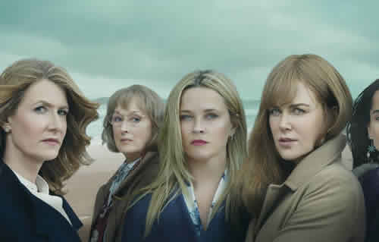
45.3 将RGB图像转换为灰度图
▼第五篇 数据分析
工
► 45.人脸识别与图像分析
gray = cv2.cvtColor(image,cv2.COLOR_BGR2GRAY)
cv2.imshow(\"Showing gray image\", gray)
cv2.waitKey(0)
In[3]:
Out[3]:
-1

Slide 7
45.4 数据读入
▼第五篇 数据分析
► 45.人脸识别与图像分析
faceCascade=cv2.CascadeClassifier(cv2.data.haarcascades + \"haarcascade_frontalface_default.xml\")
faces=faceCascade.detectMultiScale(gray,scaleFactor=1.1,minNeighbors=5,minSize=(30,30))
for (x,y,w,h) in faces: cv2.rectangle(image,(x,y),(x+w,y+h),(0,0,255),8)
In[4]:

Slide 8
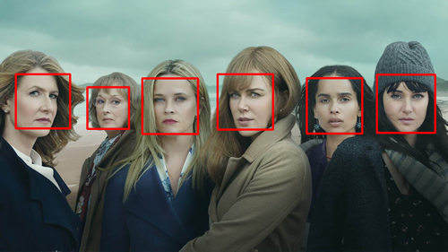
45.5 图像显示
▼第五篇 数据分析
► 45.人脸识别与图像分析
cv2.imshow(\"Window Name\", image)\n",
"cv2.waitKey(0)
In[5]:
-1
Out[5]:

Slide 9
45.6 图像保存
▼第五篇 数据分析
► 45.人脸识别与图像分析
cv2.imwrite(\"images/test_fr.png\",image)
In[6]:
Ture
Out[6]:

Slide 10

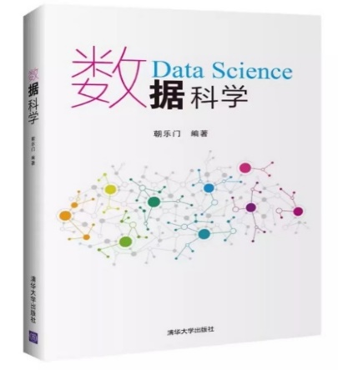
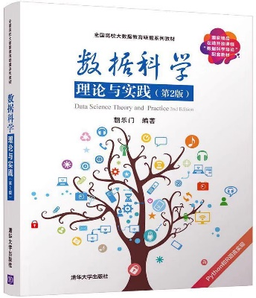
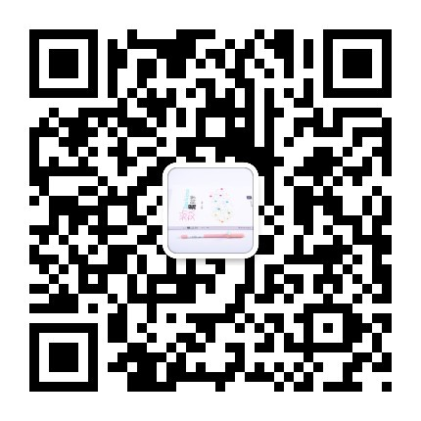
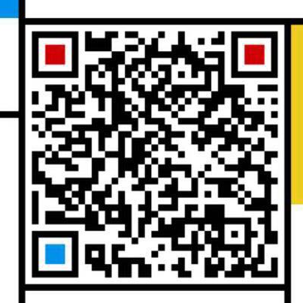
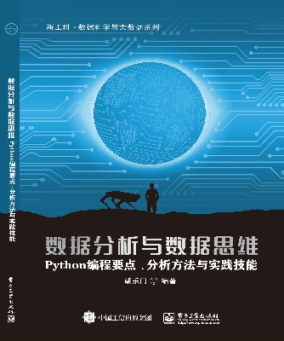
▼第五篇 数据分析
► 45.人脸识别与图像分析
chaolemen
@
ruc.edu.cn
参考书目
微信公众号
主讲人联系方式
主讲人微信

